Slide 1
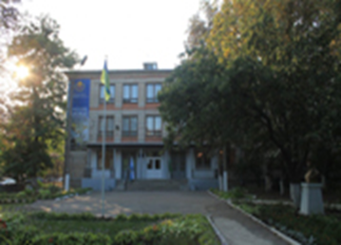
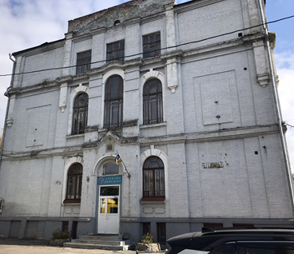
ДНЗ « РЕГІОНАЛЬНИЙ ЦЕНТР ПРОФЕСЙНОЇ ОСВІТИ ІННОВАЦІЙНИХ ТЕХНОЛОГІЙ БУДІВНИЦТВА ТА ПРОМИСЛОВОСТІ»
І корпус
бул. Б.хмельницького
ІІ корпус
вул. Гагаріна

Slide 2
ПРОФЕСІЇ, ЗА ЯКИМИ ВЕДЕТЬСЯ ПІДГОТОВКА В ЗАКЛАДІ ОСВІТИ ЗА БУДІВЕЛЬНИМ НАПРЯМКОМ
ШТУКАТУР
МАЛЯР
МУЛЯР
МОНТАЖНИК ГІПСОКАРТОНИХ КОНСТРУКЦІЙ
СТОЛЯР БУДІВЕЛЬНИЙ. ПАРКЕТНИК

Slide 3
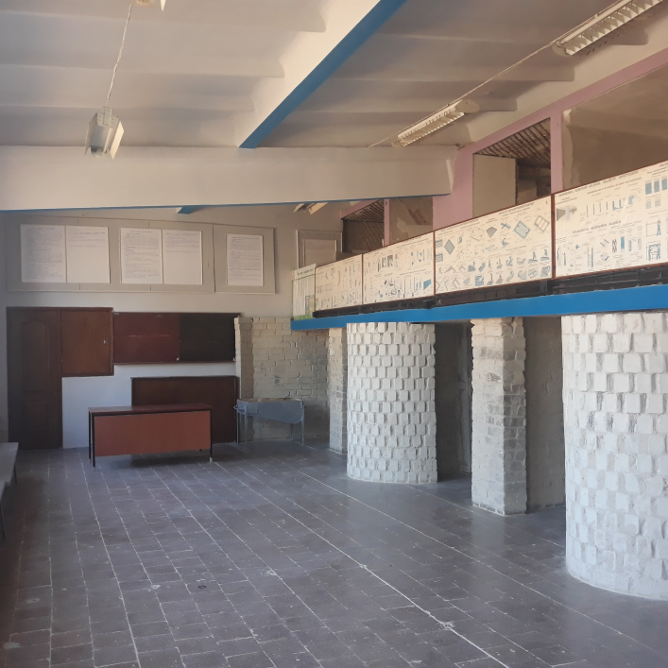
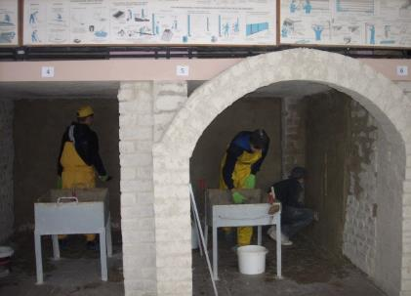
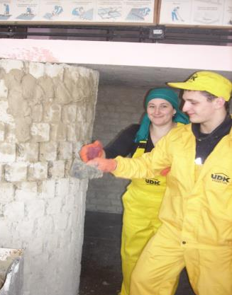
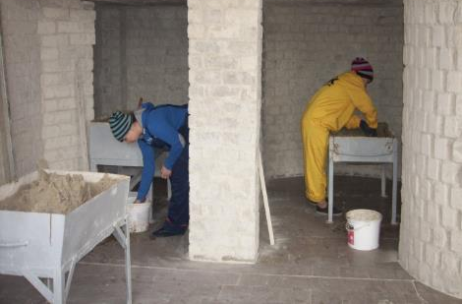
Майстерня має дванадцять робочих місць для відпрацювання всіх видів робіт відповідно до робочої навчальної програми з професії Штукатур: підготовка розчину, обштукатурювання всіх видів поверхонь стін, стель, зовнішніх та внутрішніх кутів, прямих та круглих колон, арок, ніш, пілястр.
МАЙСТЕРНЯ З ПРОФЕСІЇ
ШТУКАТУР

Slide 4
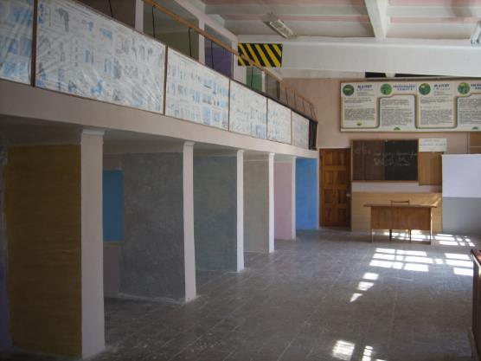
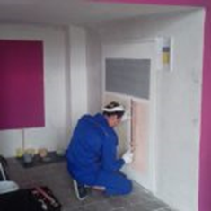
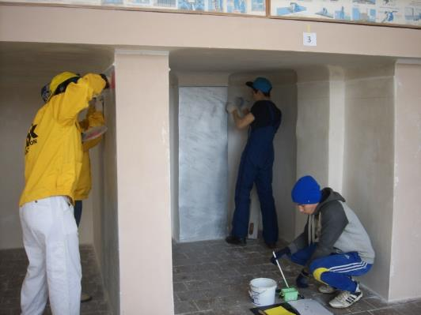
Майстерня має дванадцять робочих місць для відпрацювання прийомів всіх видів робіт відповідно до робочої навчальної програми з професії Маляр: підготовка, обробка поверхонь під пофарбування та обклеювання шпалерами, та виконання декоративного оздоблення поверхонь.
МАЙСТЕРНЯ З ПРОФЕСІЇ
МАЛЯР

Slide 5
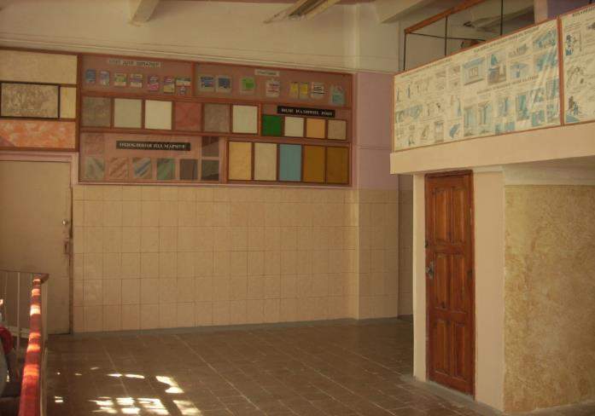
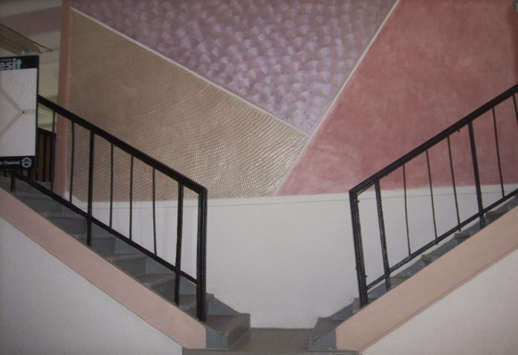
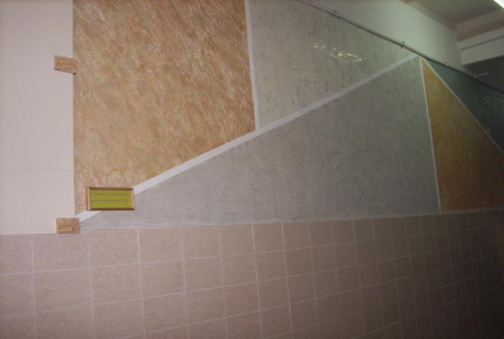
Усі ремонтні роботи з декоративного оздоблення приміщень майстерень виконувались здобувачами освіти під час виробничого навчання з використанням сучасних будівельних матеріалів

Slide 6
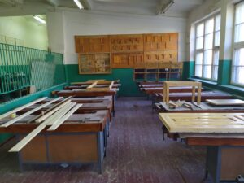
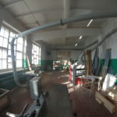
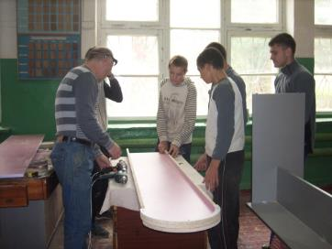
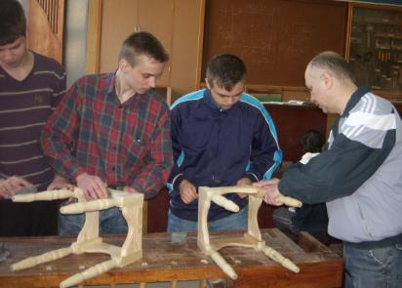
Майстерня має 15 робочих місць для відпрацювання всіх видів столярних робіт відповідно до робочої навчальної програми з професії Столяр будівельний: пиляння, стругання, довбання, свердління деревини; розмічання та розкроювання пиломатеріалів; вирізання заготовок; оздоблення, ґрунтування, шпаклювання, шліфування заготовок; збирання та монтування столярних виробів.
МАЙСТЕРНЯ З ПРОФЕСІЇ СТОЛЯР БУДІВЕЛЬНИЙ.
ПАРКЕТНИК

Slide 7
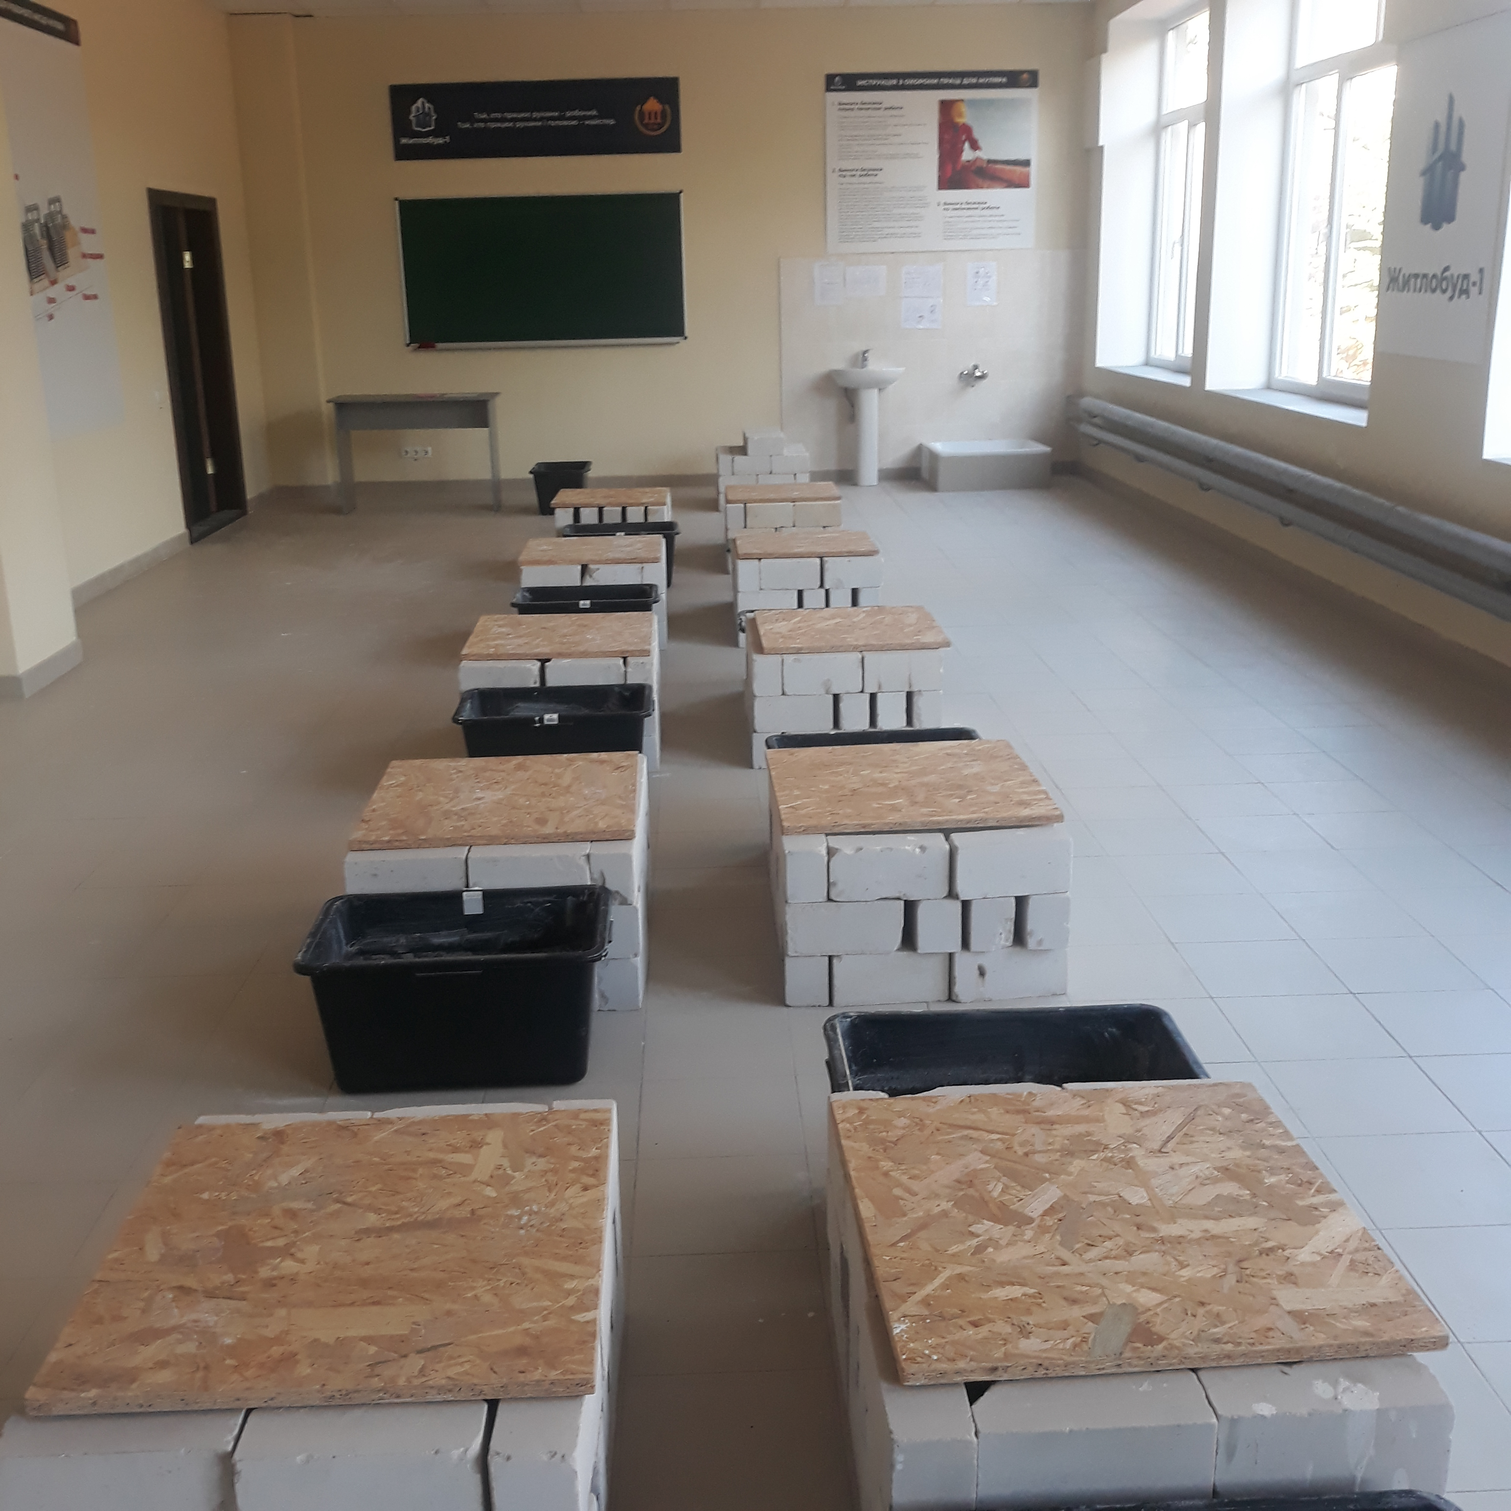
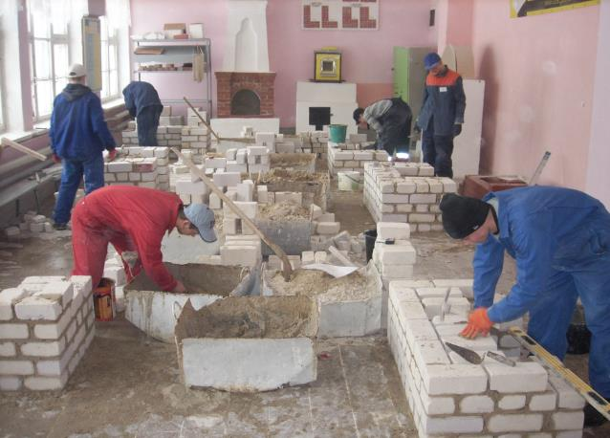
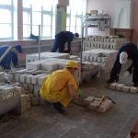
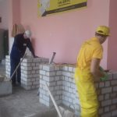
Приміщення для виконання практичних завдань має 14 робочих місць, де здобувачі професійної освіти мають змогу відпрацьовувати первинні та підвищувати вже набуті професійні навички з професії Муляр.
МАЙСТЕРНЯ З ПРОФЕСІЇ
МУЛЯР

Slide 8
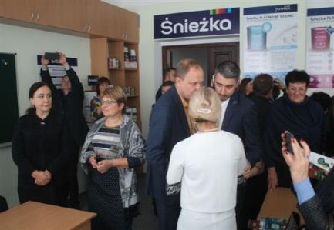
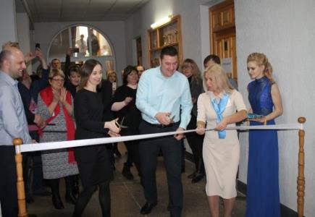
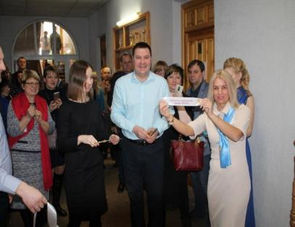
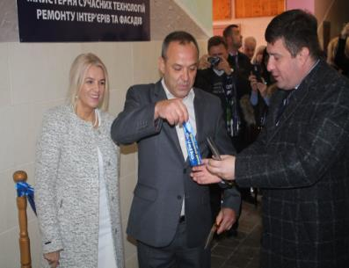
НАВЧАЛЬНО – ПРАКТИЧНІ ЦЕНТРИ
28 лютого 2019 року на базі центру було відкрито Навчально-практичний центр з професії «Монтажник гіпсокартонних конструкцій» за технологіями ТДВ «Siniat».
30 жовтня 2019 року на базі центру було відкрито Навчально-практичний центр «Sniezka» з професії Маляр

Slide 9
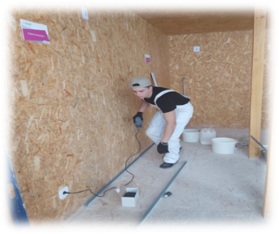
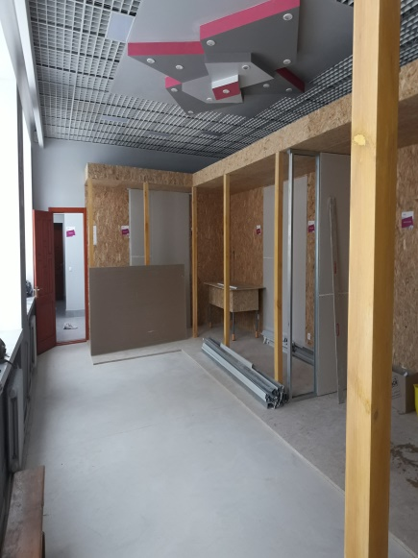
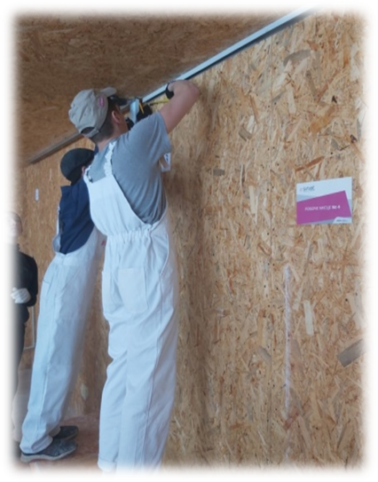
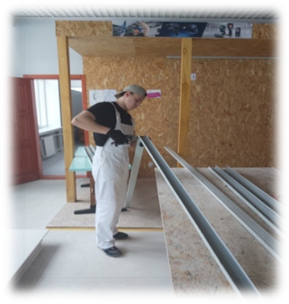
Навчально- практичний центр з професії Монтажник гіпсокартоних конструкцій за технологіями ТДВ «Siniat»
У виробничій майстерні навчально-практичному центру «Siniat» створено 8 універсальних робочих місць, які можна комплектувати та змінювати в залежності від видів робіт.
Роботи відповідають навчальній програмі та виконуються з використанням сучасних технологій, та матеріалів ТДВ «Siniat» та інструменту фірми «BOSCH»:
- кріплення гіпсокартонних плит до каркасу з використанням профілю CD
60x27x0,6 та профілю UD28x27x0,6;
- монтаж каркасів перегородок;
- улаштування підшивних стель;
- оброблення швів та шпаклювання гіпсокартонних обшивок;

Slide 10
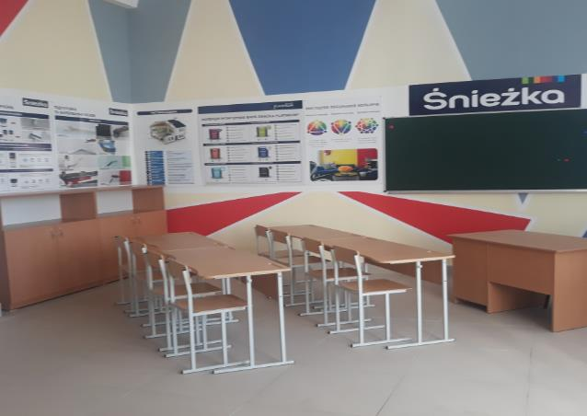
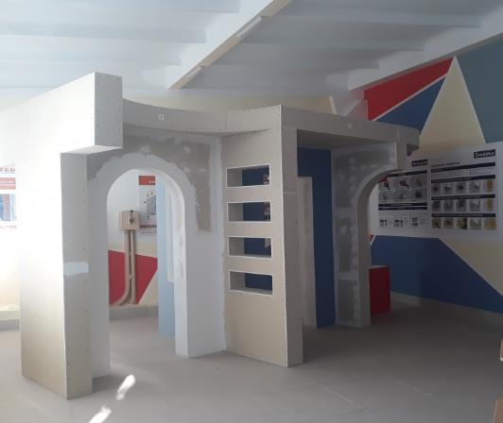
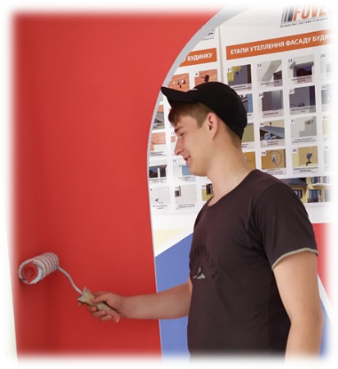
Навчально- практичний центр «Sniezka»
Майстерня НПЦ « Sniezka» має шість сучасних робочих місць для вдосконалення професійних вмінь та навичок з професії.
На робочих місцях, здобувачі професійної освіти матимуть змогу послідовно виконувати такі види робіт:
ґрунтування поверхонь;
шпаклювання поверхонь;
фарбування водними фарбами;
встановлення арочного, прямокутного кутника.

Slide 11
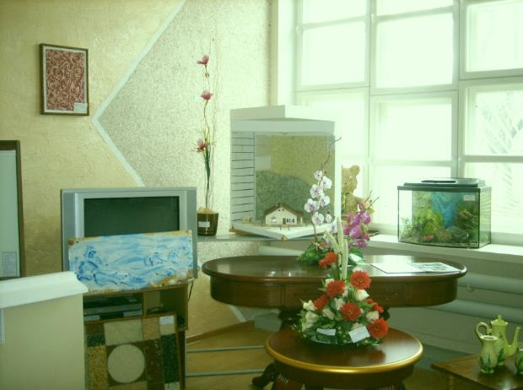
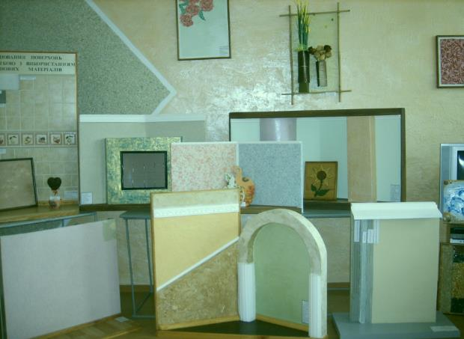
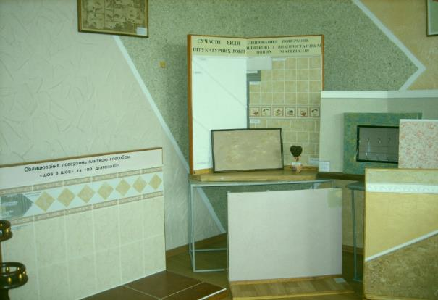
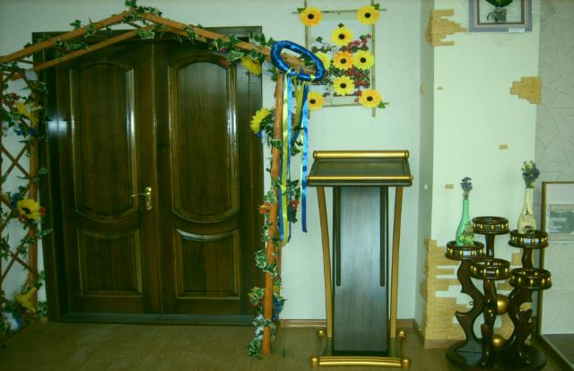
ВИСТАВКОВО- ЕКСПОЗИЦІЙНИЙ ЗАЛ

Slide 12
ДЯКУЮ ЗА УВАГУ

